Slide 1
Cadastro Cliente

Slide 2
Formulário de Cadastro de Cliente
Adicione um novo formulário com o nome de FrmCadCliente e altere as propriedades:
Name = FrmCadCliente
FormBorderStyle = FixedToolWindow
StartPosition = CenterParent
Text = “”

Slide 3
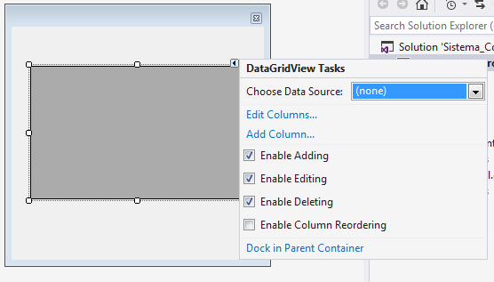
Formulário de Cadastro de Cliente
Adicione um novo componente chamado DataGridView, no menu Data.
Ao abrir clique em Edit Columns.

Slide 4
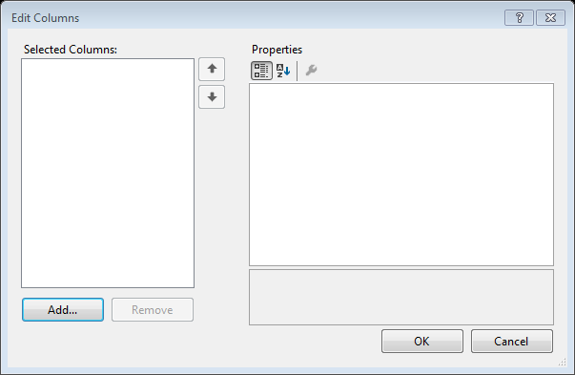
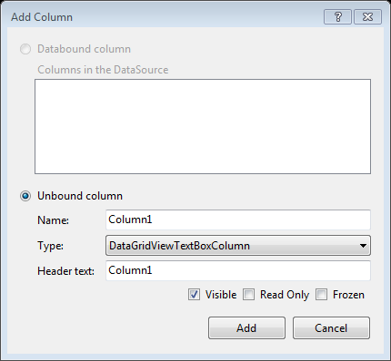
Formulário de Cadastro de Cliente
Em seguida clique em Add.
Agora iremos adicionar as colunas, “Name” é a identificação da coluna e “Header text” é como aparece para o usuário.
Vamos adicionar a coluna Código:
Nome = codCli
Header (Cabeçalho) = Código
Clique em Add para a nova coluna na lista de adicionadas
1
2

Slide 5
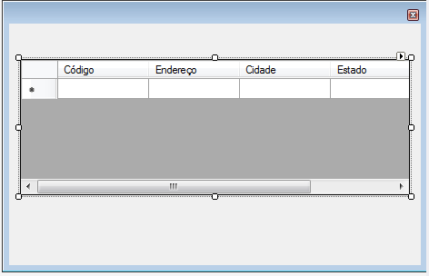
Formulário de Cadastro de Cliente
Não precisa fechar a janela, basta adicionar as demais colunas.
Adicone:
Nome (nomeCli)
Endereço (endCli)
Cidade (cidCli)
Estado(ufCli)
Telefone (telCli)
Clique em Close e em seguida OK. Após terminar altere a propriedade:
Name = gdrCadCli

Slide 6
Formulário de Cadastro de Cliente
Agora colocaremos alguns labels, textbox, e botões para preencher o cadastro. Crie como o exemplo e coloque os nomes:
Textbox:
Name:
txtCodCli
txtNomeCli
txtEndCli
txtCidCli
txtUfCli
txtTelCli
Botões:
Name:
btnCadastrar
btnEditar
btnExcluir
btnSair

Slide 7
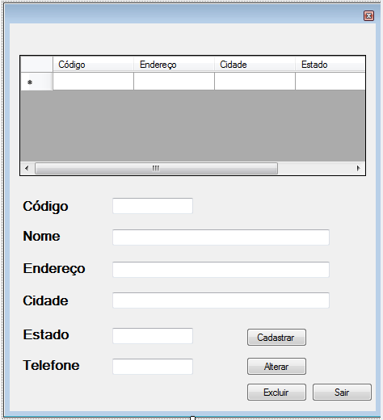

Formulário de Cadastro de Cliente
Programe o botão “Sair”, de um duplo clique e adicione o código

Slide 8
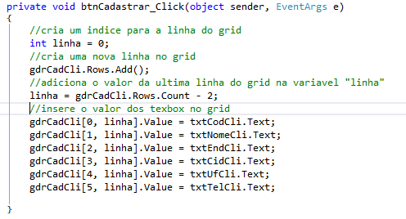
Botão Cadastrar

Slide 9
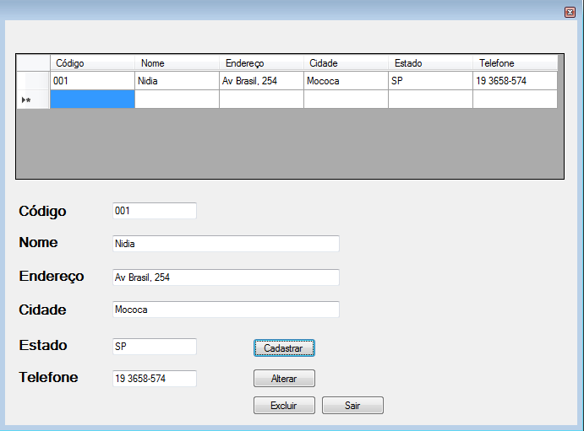
Cadastro do Cliente

Slide 10
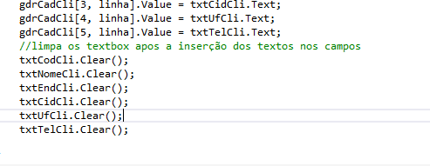
Botão Cadastro Cliente
Como podemos ver o cadastro funciona, mas tem erros. Ele deixa os campos preenchidos, vamos corrigir limpando os campos textbox depois da inserção dos textos no grid;

Slide 11
Botão Cadastro Cliente
Vimos que funciona, mas ainda temos um problema. Se tentarmos cadastrar uma linha em branco o sistema faz o cadastro.
Iremos fazer uma checagem dos campos para o cadastro

Slide 12
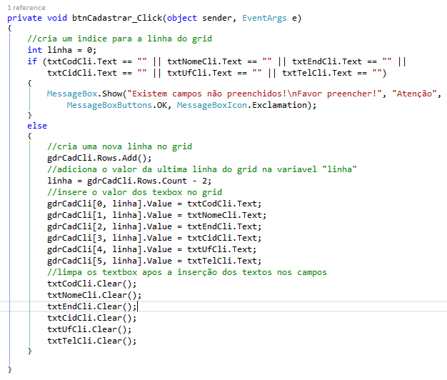
Botão Cadastro Cliente

Slide 13
Atividade
Crie a tela de cadastro de produtos com as informações:
Código
Descrição
Fornecedor
Quantidade
Valor de Compra
Valor de Venda

